Slide 1
Geología Ambiental
Semestre 2022-2

Slide 2
RIESGOS
Químico Tecnológicos

Slide 3
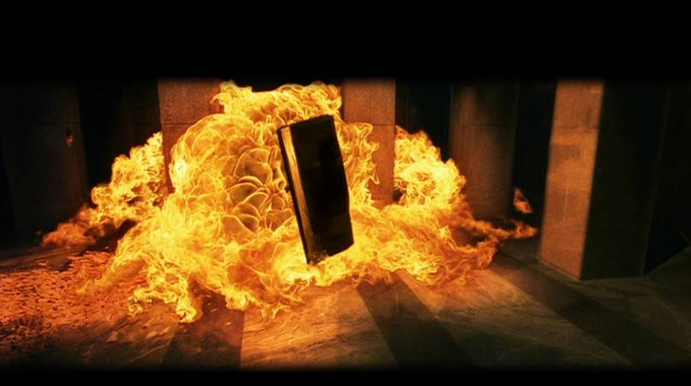
Riesgos Químico Tecnológico: Explosiones

Slide 4
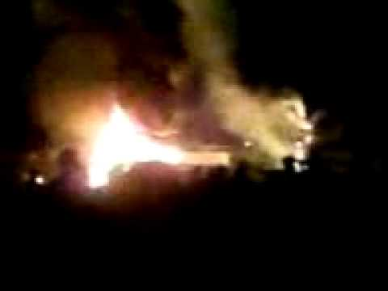
Explosiones
Una explosión es la liberación en forma violenta de energía, normalmente acompañada de altas temperaturas y de la liberación de gases.
El efecto destructivo de una explosión produce destrucción de edificaciones y la muerte de personas en forma inmediata.

Slide 5
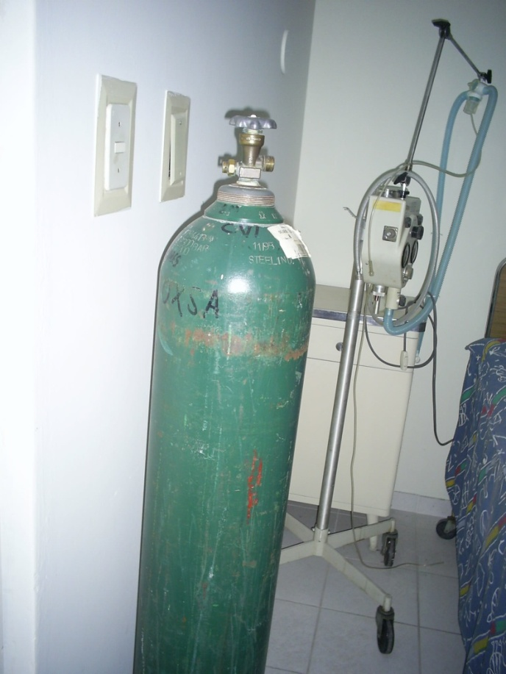
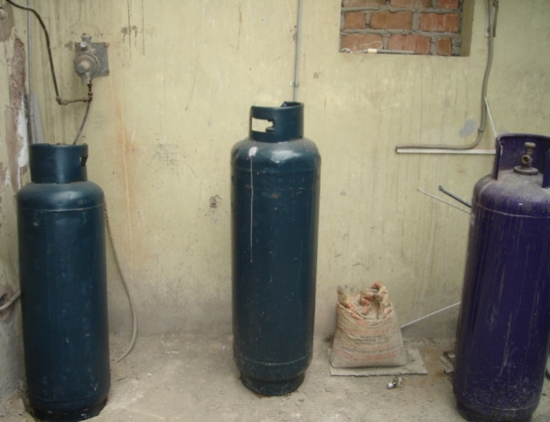
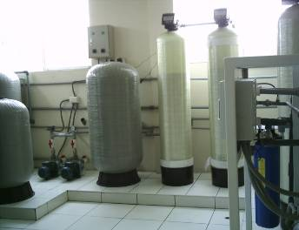
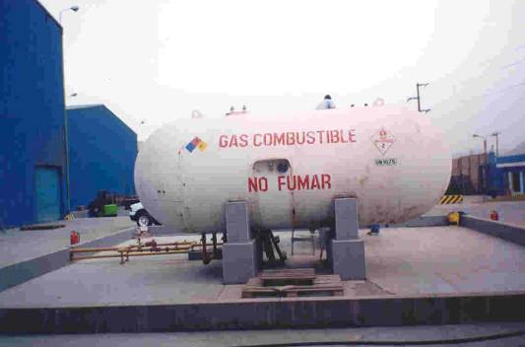


Slide 6
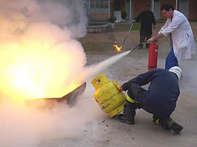
Fenómenos Químico Tecnológico: Incendios

Slide 7
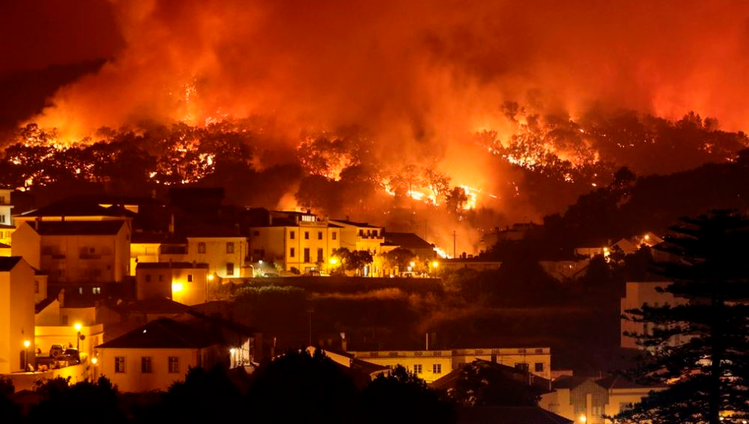
Incendios
Un incendio es un fuego no controlado que puede ser extremadamente peligroso para los seres vivos y las estructuras.
La exposición a un incendio puede producir la muerte, generalmente por inhalación de humo o por desvanecimiento producido por ella y posteriormente quemaduras graves.

Slide 8
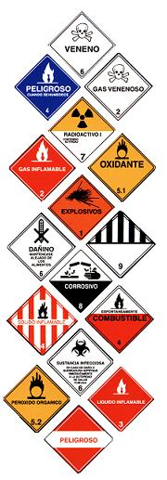
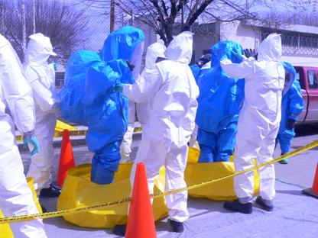
Fenómenos Químico Tecnológico: Fuga de materiales peligrosos

Slide 9
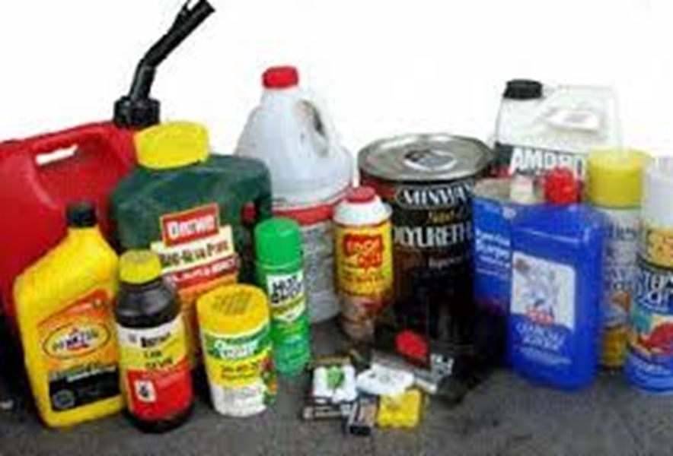
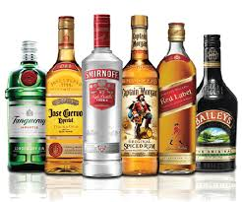
Materiales Peligrosos
Aquel que, durante su normal manejo, transporte y almacenamiento, puede representar un peligro para la integridad de los seres humanos, animales y medio ambiente.

Slide 10

RIESGO QUIMICO
Es aquel riesgo susceptible de ser producido por una exposición no controlada a agentes químicos la cual puede producir efectos agudos o crónicos y la aparición de enfermedades.
Los productos químicos tóxicos también pueden provocar consecuencias locales y sistémicas según la naturaleza del producto y la vía de exposición.

Slide 11


Sustancia:
se entiende por sustancia: "los elementos químicos y sus compuestos en estado natural o los obtenidos mediante cualquier procedimiento de producción incluidos los aditivos necesarios para conservar la estabilidad del producto.
Los productos químicos peligrosos son aquellos que pueden producir un daño a la salud de las personas o un perjuicio al medio ambiente.

Slide 12



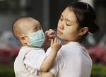



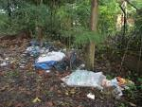



En todos los lugares encontramos sustancias químicas, ya sea en productos de uso habitual (como productos de limpieza o fumigación, colas, pinturas, disolventes, tintas), o en forma de humos, vapores, residuos o líquidos residuales, e incluso como componentes o contaminantes de los bienes fabricados.
Contaminan ríos, lagos, suelo, aire y mares.

Slide 13
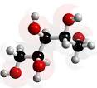


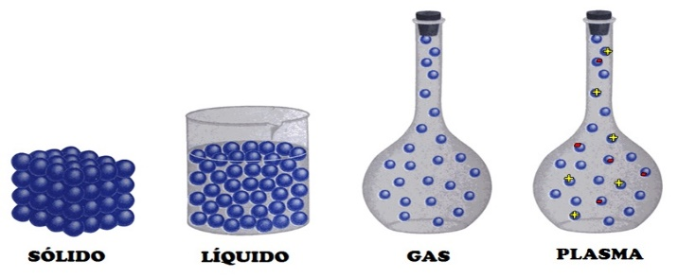

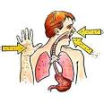
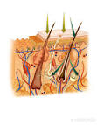
Factores que determinan el tipo de efecto tóxico que puede provocar un producto químico.
  La composición química de la sustancia.
  La forma material del producto.
  La vía de penetración del producto químico en el organismo.

Slide 14
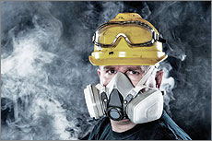
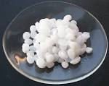
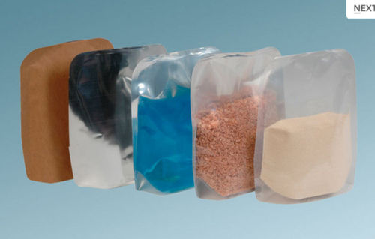
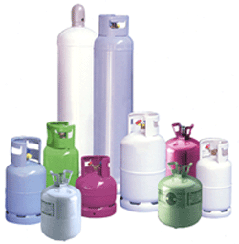

TIPOS DE PRODUCTOS QUIMICOS
Sólidos
Polvos
Líquidos
Vapores
Gases

Slide 15
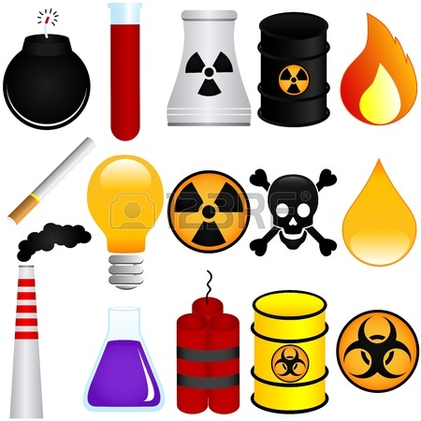
SEGÚN SU PELIGROSIDAD SE CLASIFICAN EN:
Explosivos
Inflamables
Extremadamente inflamable
Comburentes
Corrosivos
Irritantes
Nocivos
Tóxicos
Radioactivos
Contaminante biológico
Peligroso para el medio ambiente

Slide 16
Afectación por productos químicos
Efectos agudos y crónicos
Efectos locales y sistémicos
Reacciones alérgicas
Interacciones
100 mil sustancias de uso global
1000 nuevas cada año
Una misma sustancia puede estar en distintas clases, según presentación, concentración

Slide 17
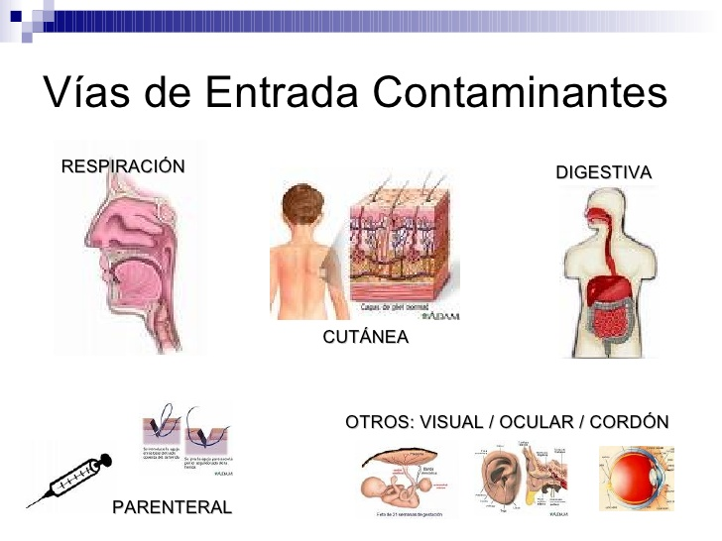

Slide 18
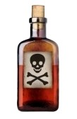
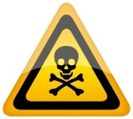
TIPOS DE EFECTOS TÓXICOS PROVOCADOS POR SUSTANCIAS QUÍMICAS.
Propiedad tóxica | Parte del cuerpo afectada | Tiempo en aparecer | Efecto | Ejemplo producto químico
Irritante o corrosiva. | Los ojos, los pulmones y la piel. | De unos minutos a varios días. | Inflamación, quemaduras y ampollas de la zona expuesta. La exposición crónica puede provocar daños permanentes. | Amoníaco, ácido sulfúrico, óxido de nitrógeno, soda cáustica.
Alérgica. | Los pulmones y la piel | De días a años. | En los pulmones puede provocar enfermedades crónicas similares al asma e incapacidad permanente. | Disocianato de tolueno (DIT), endurecedores por aminas para resinas epoxido.
Dermatítica. | Según la piel. | De días a años. | Sarpullidos con inflamación y escamación de la piel. Puede proceder de una exposición crónica a productos irritantes. | Ácidos muy ionizados, álcalis, detergentes.
Carcinógena | Cualquier órgano, piel, pulmones y la vesícula. | De 10 a 40 años. | Cáncer en el órgano o el tejido afectado. A largo plazo, puede provocar muerte prematura. | 2-naftilamina, algunos alquitranes y aceites
Asfixiante. | Pulmones. | Minutos | Los gases sustituyen el contenido normal de oxígeno del aire. | Acetileno, dióxido de carbono.

Slide 19
Desastres químicos
Emergencias tecnológicas
Emergencias con materiales peligrosos
Emergencias ambientales

Slide 20
Desastres tecnológicos
Comprende un gran número de tipos
Los factores humanos juegan un papel importante
La vulnerabilidad y la exposición al peligro reflejan cambios en la Sociedad
  Urbanización
  Industrialización Global

Slide 21
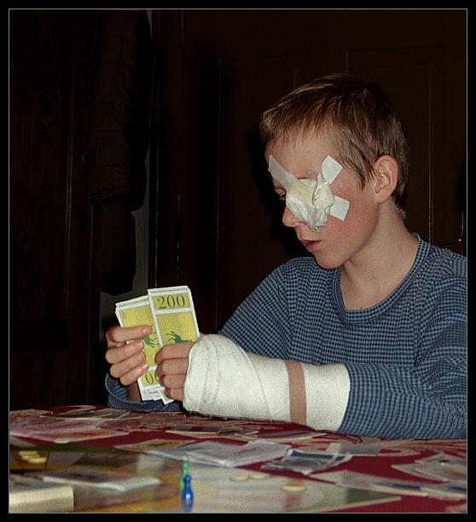
Actuación Lenta
Contaminación de suelo y agua
Contaminación de aire
Afectación ocupacional
Afectación por estilo de vida

Slide 22
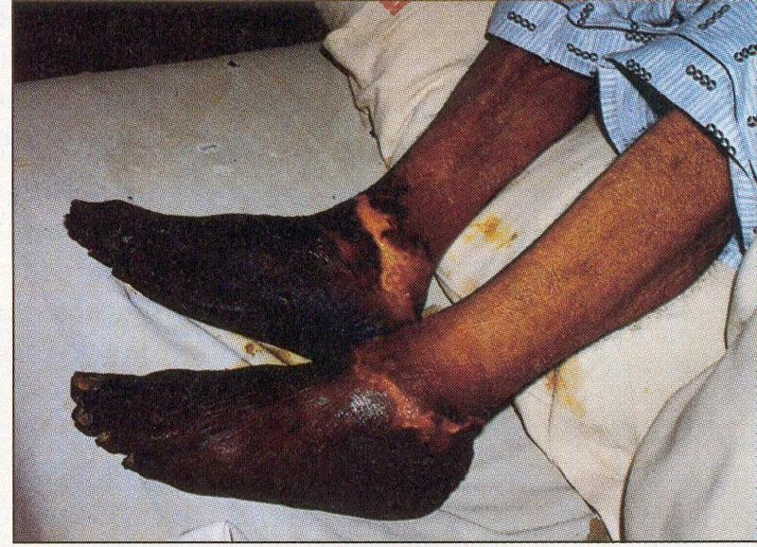
Envenenamiento por arsénico

Slide 23
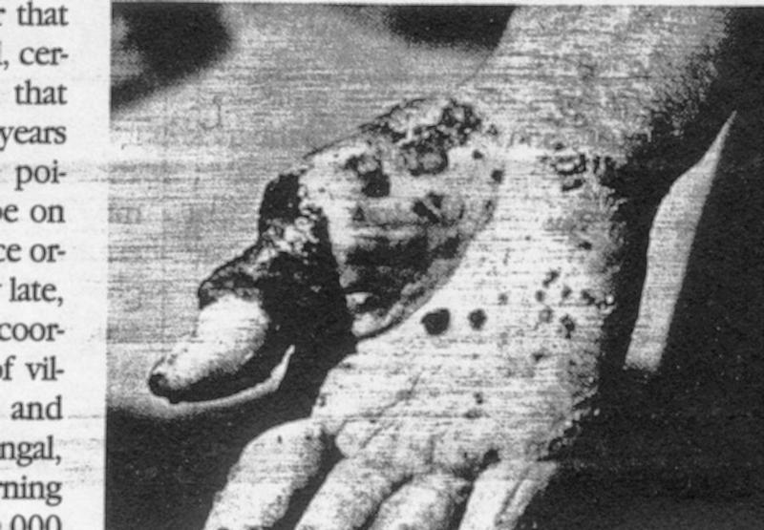
Arsénico

Slide 24
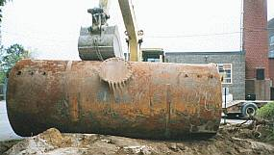
Tanques de combustible

Slide 25
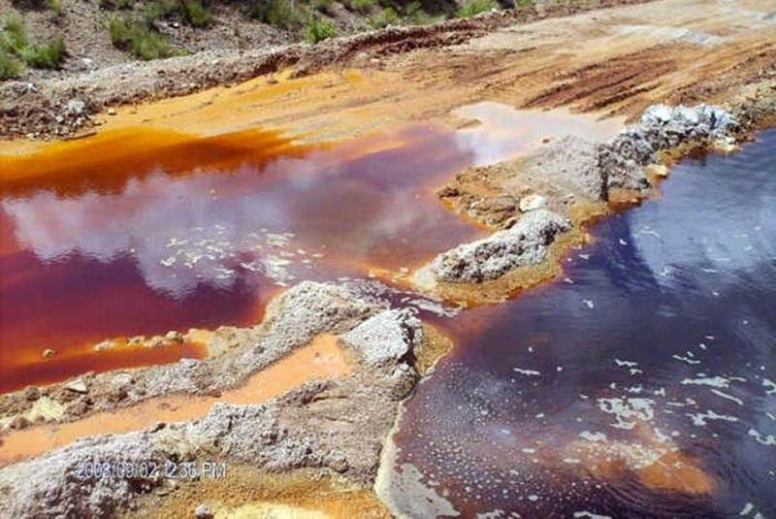
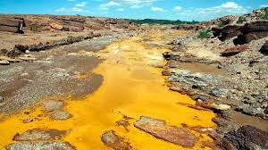
Rio Sonora, derrame de sulfato de cobre acidulado

Slide 26
De actuación Rápida
Incendios
Fallos de estructuras
Accidentes de Transporte
Accidentes industriales

Slide 27
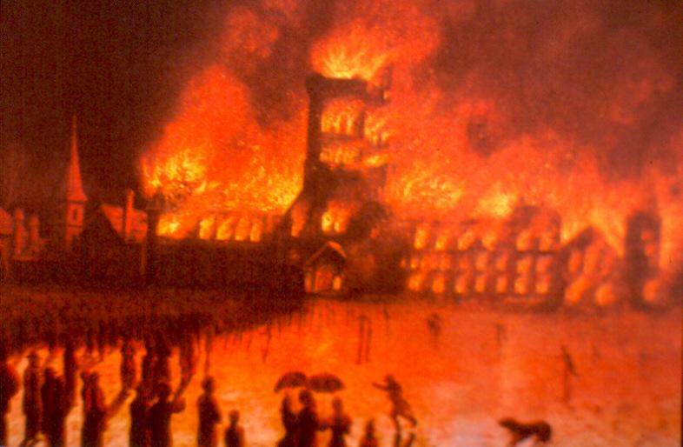
Grandes Incendios
1666 Gran incendio en Londres: 13,200 casas destruidas
1871 Incendio en Chicago: 18,000 casas destruidas

Slide 28
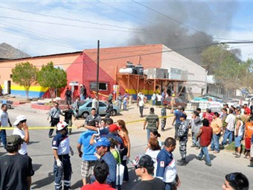
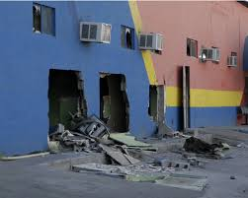
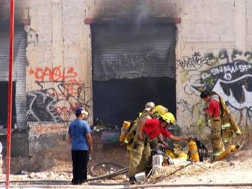
Guardería ABC, Hermosillo, 2009
49 niños muertos, cientos de heridos

Slide 29
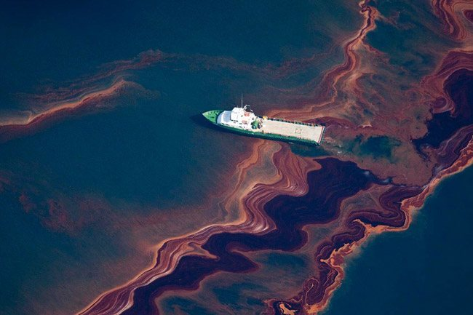
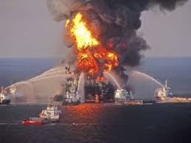
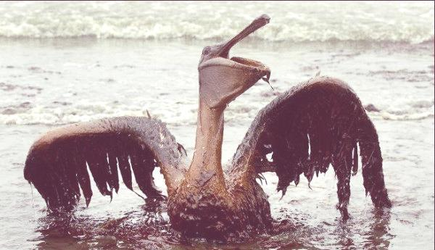
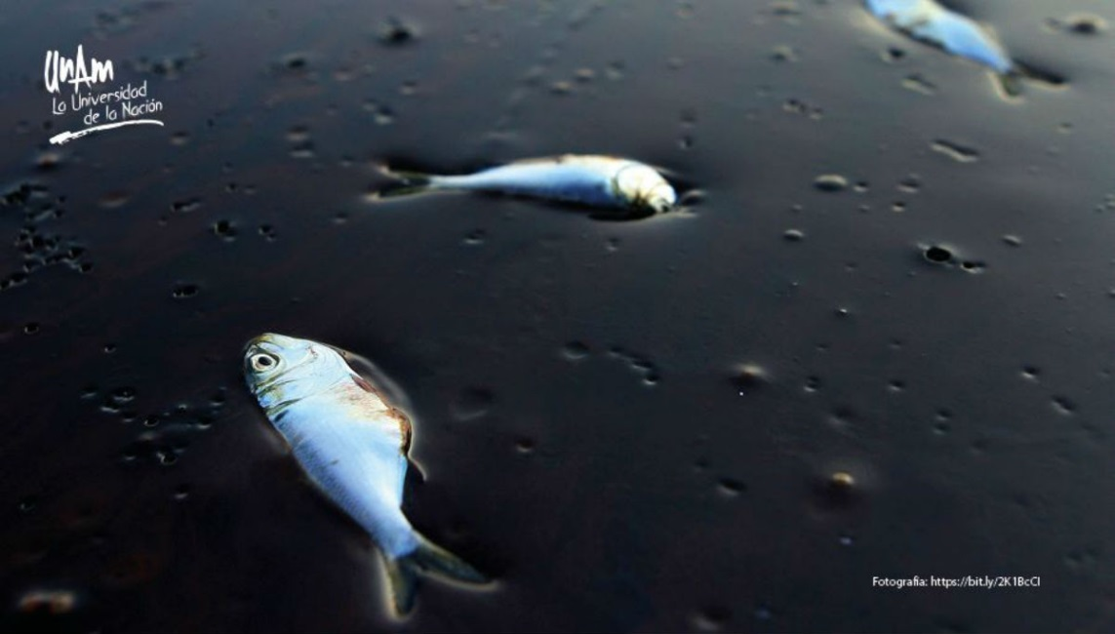
Golfo de Mexico, 2010,
Derrame de petroleo Deep Horizon

Slide 30
Explosiones
San Juanico, MEXICO DF / MEXICO - 1984
Central de distribución de GLP (gas licuado de petróleo)
Rotura de un caño entre tanques
Incendio
Explosiones de vapores expandidos (BLEVE)
Falta de preparación y equipamiento

Slide 31
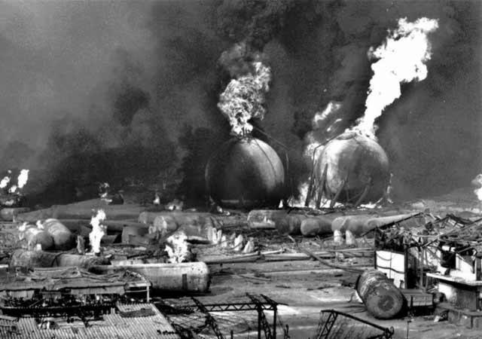
Mexico, 19 Nov 1984
San Juanico, Explosión de planta de Gas
452 muertos, 31,000 sin casa, 300,000 evacuados

Slide 32
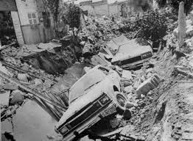
Explosion de ducto de gas, Guadalajara, 1992

Slide 33
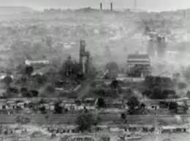
BHOPAL - INDIA - 1984
Almacenamiento de una cantidad muy grande de Isocianato de Metilo (MIC)
Introducción de agua en el tanque de MIC (operación no autorizada)
Escape descontrolado de MIC luego de la reacción exotérmica con el agua
Falta de equipamientos para la respuesta y de cooperación con autoridades
2.000 muertos inmediatamente, 6,400 en total y 200.000 heridos. 34 000 quedaron ciegos.

Slide 34
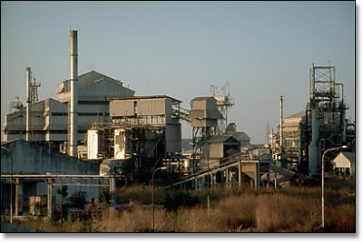

Slide 35
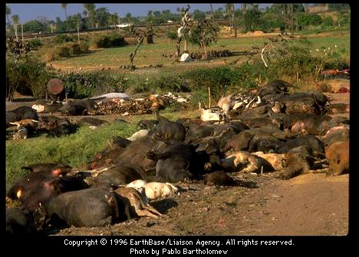

Slide 36
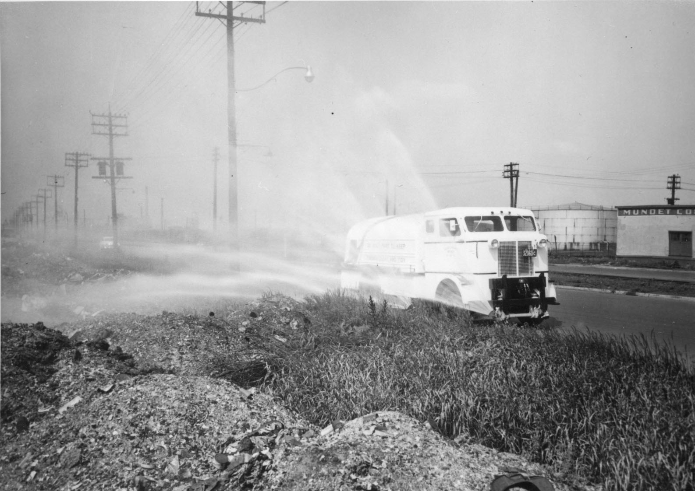
Fumigación con DDT , 1948

Slide 37
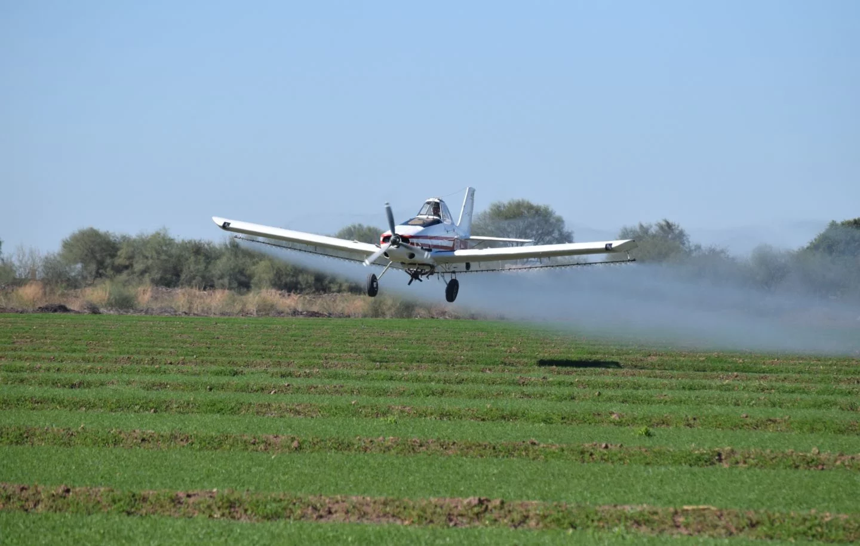
Avion fumigador, Valle del Yaqui

Slide 38
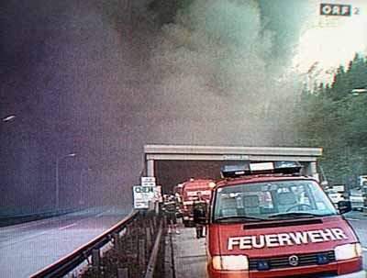
Algunas
conclusiones:
Túnel de Mont Blanc
Incendio 39 muertos

Slide 39
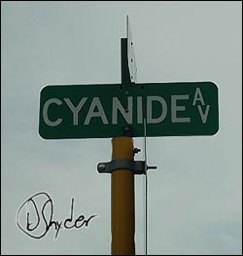
Globalización de la tecnología
Globalización de plantas químicas
Agroquímicos
Minería
Derivados del petróleo

Slide 40
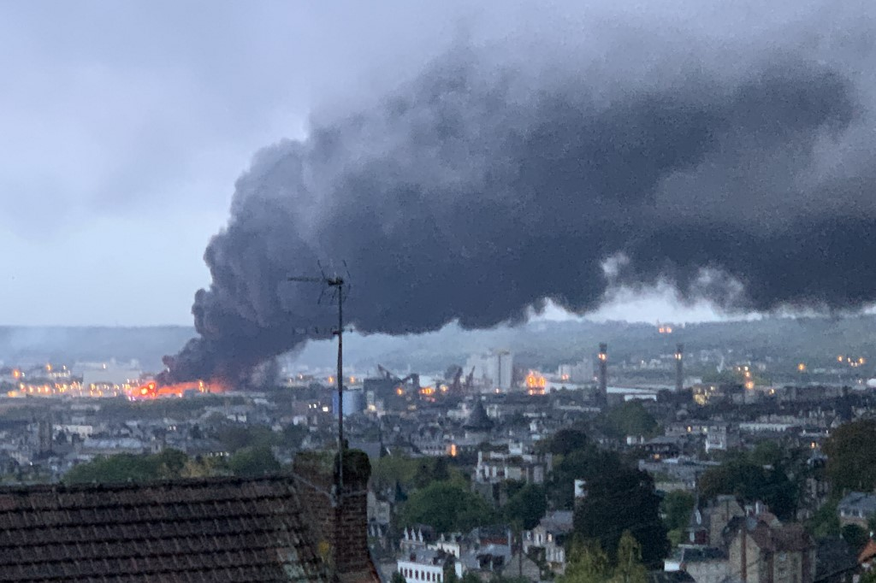
La Exposición se ha incrementado
Mas población vive en áreas urbanas densas y estan expuestas al peligro
Nuevas y más ponderosas tecnologías (raticidas, detergents, insecticidas)
Nuevos y desconocidos peligros tecnológicos (electrónicos, nuevas sustancias) con los que no estamos familiarizados.

Slide 41

Los riesgos no fueron tomados con seriedad
Tauern Tunnel, 1999
14 personas muertas

Slide 42

Déficit en la capacidad de respuesta (infraestructura, organización; capacitación)
Wuppertal, Alemania, 1999
Explosión en una planta química
94 personas lesionadas
Daños por US$ 35 millones

Slide 43

Preguntas

